Slide 1
Бесплатное обучение в морских техникумах Польши

Slide 2
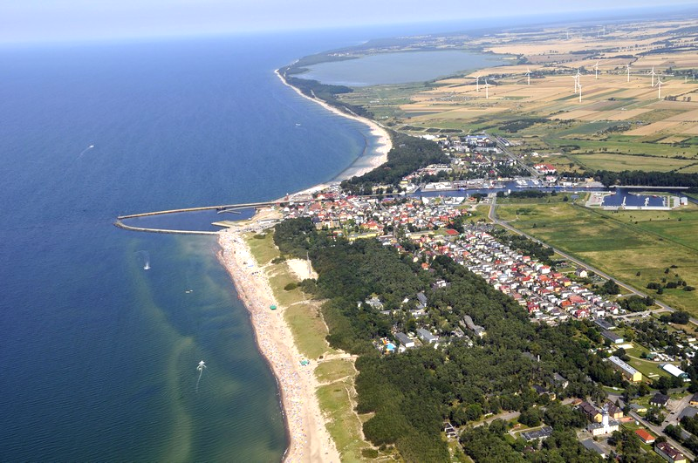
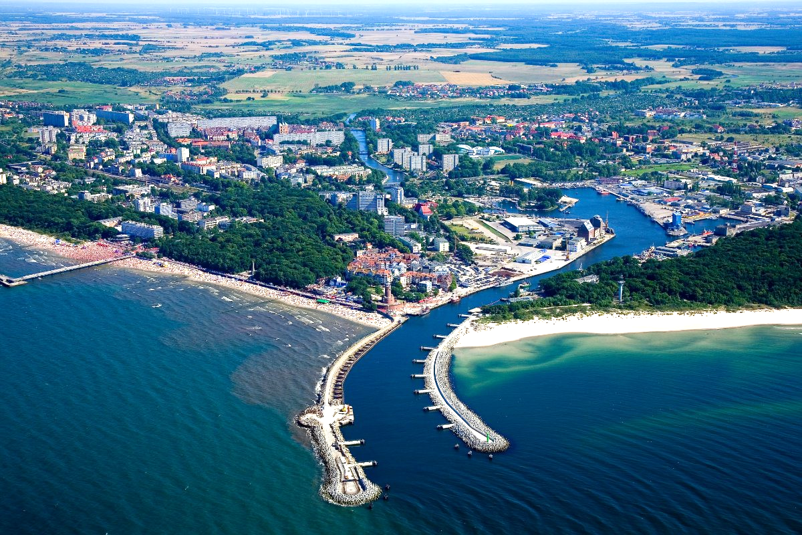
Морские техникумы Польши:
Дарлово
Колобжег

Slide 3
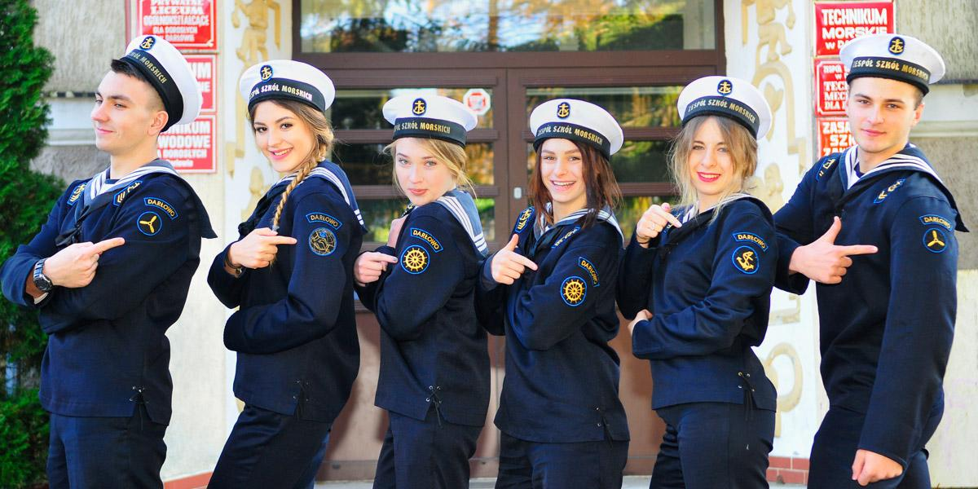
Морской техникум в Дарлово
Получите знания в дружеской атмосфере!
1 морской техникум в Польше
65 лет истории
4 направления обучения
Общежитие и столовая
Сертификат ISO 9001
Форма - мундир
Собственный корабль!
Школьная библиотека

Slide 4
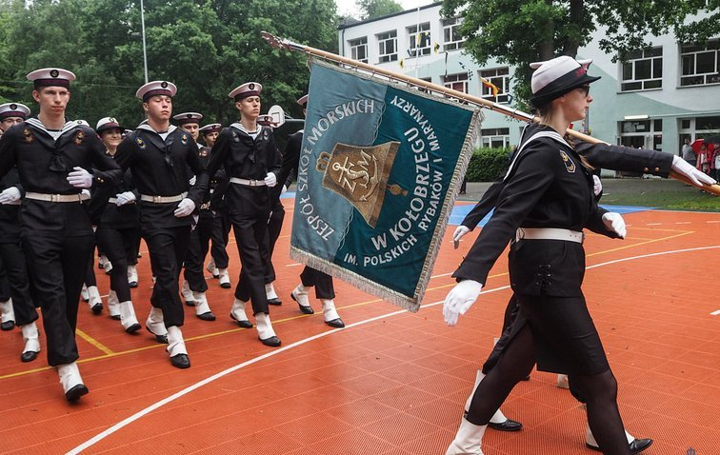
Морской техникум в Колобжеге
Традиции и современность...
50 лет истории
3 направления обучения
Общежитие и столовая
Форма - мундир
Сертификат ISO 9001
Собственный пляж и гавань

Slide 5
Направления обучения:
Техник морской навигации
Длительность: 4 года
Получение диплома о полном среднем образовании; диплом техник морской навигации; патент и паспорт моряка; курс ITR для работы на кораблях
Международный титул - вахтер матрос
Изучение 2 иностранных языков
Практика на судах, практические занятия, дополнительные курсы
*выполнение морских и портовых вахт на вспомогательном уровне в департаменте
*выполнение морских и портовых вахт на оперативном уровне в бортовом отделе
*планирование судоходства
*судоходство и маневрирование судна внутренними перевозками
*планирование и проведение перевалочных операций и обеспечение груза на судне
*контроль и поддержание необходимых условий в грузовых пространствах судна
*расчеты устойчивости и прочности
*осуществление пассажирских перевозок в соответствии с применимыми процедурами
*ведение необходимой документации, связанной с навигацией, остановкой в ​​порту, грузовым перевозкам и эксплуатацией судна и морскими авариями
*планирование расходов и поставок судна, а также подготовка заказов и финансовых расчетов
*управление экипажем судна
*выполнение и контроль над бортовыми работами и обслуживанием бортового оборудования
*планирование ремонтных работ на судне
Дарлово
Колобжег

Slide 6
Направления обучения:
Корабельный техник механик
Длительность: 4 года
Получение диплома о полном среднем образовании; диплом техник механик кораблей; патент и паспорт моряка; курс ITR для работы на кораблях
Получение свидетельства мотористы
Изучение 2 иностранных языков
Практика на судах, практические занятия, дополнительные курсы
*техническое обслуживание и ремонт основных машин, оборудования и систем судов
*машинные вахта: портовая и морская
*участие в спасательных операциях, выполняемых экипажем судна
*контроль соблюдения международных конвенций, морских администраций, классификационных обществ, охраны окружающей среды и охраны труда и техники безопасности.
Дарлово
Колобжег

Slide 7
Направления обучения:
Техник логистики
Длительность: 4 года
Получение диплома о полном среднем образовании; диплом техник логистики
Возможность прохождения курса ITR для работы на кораблях
Изучение 2 иностранных языков
Практика, практические занятия, дополнительные курсы
Ученик получит широкие знания в сфере логистики, транспорта, экономики, планирования, организации, складирования и информатики. Ученик получит умение организации и мониторинга потока ресурсов и информации в процессе производства, распределения и хранения, управления технических мероприятий в ходе реализации процессов перевозки.
Дарлово
Колобжег

Slide 8
Направления обучения:
Техник гостиничного дела
Длительность: 4 года
Получение диплома о полном среднем образовании; диплом техник гостиничного дела
Возможность прохождения курса ITR для работы на кораблях
Изучение 2 иностранных языков
Практика, практические занятия, дополнительные курсы
*применение основных принципов рыночной экономики
*использование правовых положений для управления гостиницей
*применение маркетинговых принципов и инструментов в гостиничном деле
*профессионально и всесторонне управлять гостем отеля
свободно говорить на иностранном языке в профессиональной лексике
*организация работы в гостиничном комплексе
*организация услуг общественного питания и правильно обслуживать потребителя
*организация и управление конгрессами, ярмарками, конвенциями и другими мероприятиями
*организация туристических и рекреационных услуг
*оборудовать и устраивать интерьеры различных гостиничных и ресторанных единиц
*соблюдение правил этики и культуры профессии,
применение норм охраны окружающей среды
Дарлово

Slide 9
Условия поступления в морские техникумы
Хорошее состояние здоровья
Наличие загранпаспорта
Знание польского языка на уровне минимум А2
Средний балл аттестата за 9 класс желательно не менее 8.0
Возраст - до 18

Slide 10
Условия проживания, питание и досуг. Опека над студентами
7 дней в неделю
3-4 местные комнаты
столовая и кухня
прачечная и сушилка
комнаты для обучения и проведения свободного времени
Wifi
Цена: около 25 евро/месяц
3-разовое питание: завтрак, обед и ужин
5-7 дней в неделю
возможность готовить в кухнях общежития
Цена: 15-18 злотых/день
24/7 охрана и опека воспитателей в общежитии
медицинская страховка
страховка от несчастных случаев
дополнительные занятия для учеников
спортивные кружки
организация интеграционных встреч, пикников, экскурсий
спортзалы, торговые центры, кинотеатры, кафе
отдых возле моря

Slide 11
Материально-техническая база
Мастерские и лаборатории: ручной обработки, механической обработки, сварочный цех, машинное отделение, электрическая мастерская, лодочная мастерская, лаборатория судовых двигателей, мультимедийные компьютерные залы для преподавания морских профессиональных предметов и аудитории.
Современное оборудование и технологии: симулятор судовых двигателей; судовые двигатели и генераторы; воздушные компрессоры; водяные насосы; аппараты впрыска; измерительные приборы; электрические измерительные станции; электродвигатели; электрический генератор прямого и переменного тока; оборудование, необходимое для изучения слесарных работ; электросварки; сварочные станции и станция плазменной резки; токарные, фрезерные и шлифовальные станки; навигационный симулятор; эхолоты, радары, навигационные оборудование и другое.
Моторные, гребные и парусные лодки, яхты (типа DZ «GOLIAT»,DZ «DAWID», SZ «JOLLY ROGER», SZ «ETNA»), корабль. А также гребное и парусное снаряжение, спасательное оборудование, оборудование для ремонта и обслуживания лодок.
Профессиональный педагогический состав: морские навигаторы, пограничники, палубные офицеры и механики, повара и другие.

Slide 12
Прохождение практики на судах
2 месяца обязательной практики во время учебы ( на паромах фирмы UNITY LINE I POLFERRIES)
Практика на собственном судне техникума STATEK M/T FRANEK
Длина: 32,57 м; Ширина: 6,70 м; Максимум осадка: 3,99 м; Залога: 35 человек
Радио отдел (Навигационное оборудование, радиосредства вызова помощи)
Машинный отдел
Гостиничный отдел

Slide 13
Международный опыт, программы обмена для студентов
Leonardo da Vinci „Produkty certyfikowane przez Unię” («Продукция, сертифицированная Союзом») - выезд учителей в Испанию и обратный визит ( 2012 г.)
Comenius „Zapomniani bohaterowie” (“Забытые герои”) - молодежные обмены и поездки в Великобританию, Чехию, Германию и Италию (2013-2015 г.)
Erasmus + „Poland on the move” - стажировки в Португалии для студентов (2016-2018 г.)
„Kilwaterem Króla Eryka” - путешествие студентов по стопам короля Эрика Померанского, поездка на яхте из Дарлово в Готланд - остров в Балтийском море, принадлежащий Швеции (2017-2018 г.)
Новые программы международных обменов для студентов будут представлены в 2019 г.

Slide 14
Перспективы трудоустройства
Большой дефицит специалистов в данной сфере
Зарплаты от 1100 до 10000 евро; средняя - 3000 евро
Около 75% моряков работает на кораблях иностранных судовладельцев
Помощь в поиске работы оказывает Морское Агентство
Выпускники морских техникумов получают все необходимые документы и квалификации для устройства на работу сразу после окончания техникума!
Выпускники могут работать на морских, коммерческих и рыболовных судах различных судовладельцев; на военно-морских судах польского флота, на судах портовых служб или морских спасательных служб. А также на суше, в порту и других местах, связанных с морем.

Slide 15
Условия и процесс поступления в университет после окончания морского техникума
Поступление на 1 курс в любой университет на любую желаемую специальность!
Обучение в университетах Польши для иностранцев - платное!
Не требуется знание языка, что гарантирует поступление в любой вуз
Сдана “матура”- государственный экзамен с основных предметов изучаемых в техникуме

Slide 16
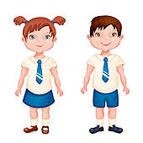
Визовая поддержка абитуриентов
Национальная типа Д
360/360
Предоставляем пригласительные для получения визы для абитуриента и родителей
Шенген типа С
90/360
Консультации относительно процесса получения визы, необходимых документов, оплат и тд.
Помощь при заполнении визовых анкет

Slide 17
Легализация пребывания в Польше на основе обучения в техникуме (Карта Побыта)
право безвизового посещения других стран Шенгенской зоны
Не требуется продлевать визу на время срока действия Карты
необходима для прохождения международных практик во время обучения
возможность работы без дополнительных разрешений, например на летних каникулах или подработка на выходных
скидка на железнодорожный транспорт Польши (около 35%)
возможность приобретения и оформления транспорта и недвижимости
возможность подать документы в Польше на открытие визы в страны, которые не входят в Шенгенскую зону (США, Великобритания и другие)
Каждый иностранный ученик может получить Карту Побыта на основании обучения в техникуме

Slide 18
Контакты:

